Slide 1
Казакевич Владимир Михайлович доктор педагогических наук, профессор, ведущий научный сотрудник Института стратегии развития образования РАО
(kazak1943@yandex.ru)
ОБНОВЛЕНИЕ СОДЕРЖАНИЯ ОБЩЕГО ТЕХНОЛОГИЧЕСКОГО ОБРАЗОВАНИЯ
В УСЛОВИЯХ СОВРЕМЕННОЙ ТЕХНОСФЕРЫ
И ИНФОРМАЦИОННОЙ СРЕДЫ XXI ВЕКА

Slide 2
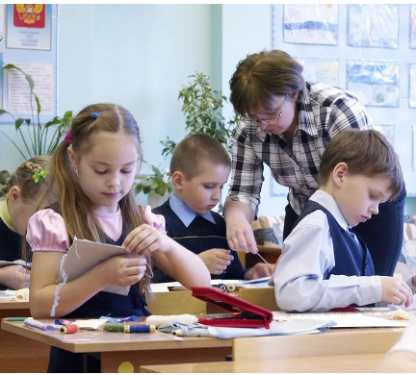
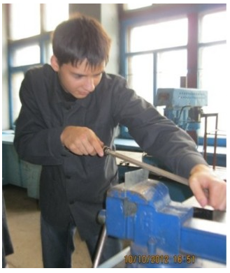
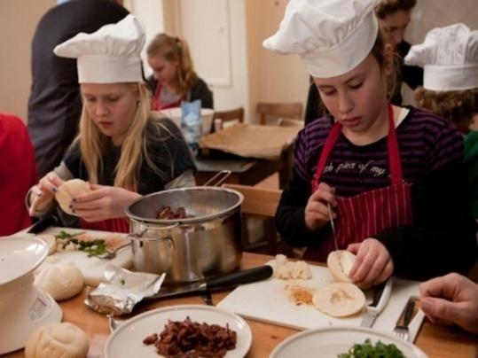
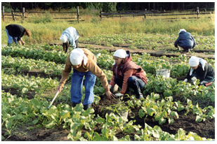
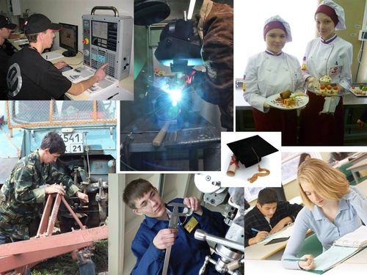
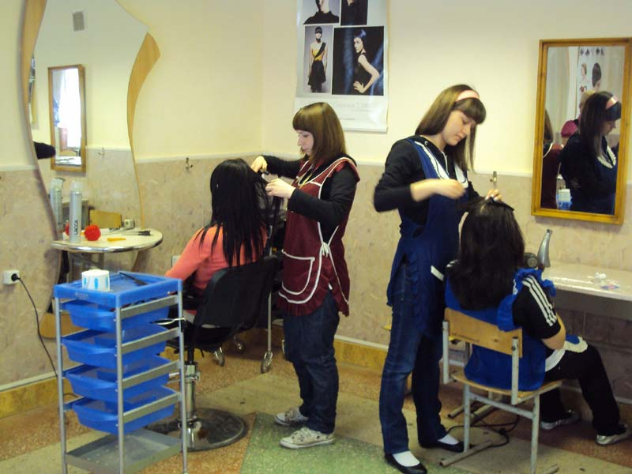
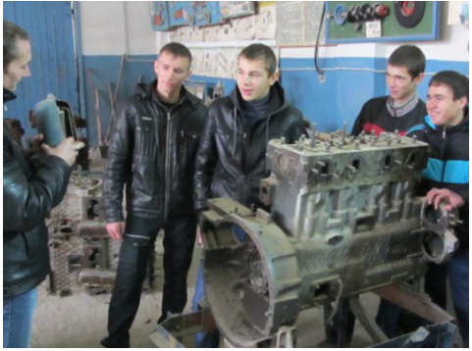
СОВРЕМЕННОЕ СОДЕРЖАНИЕ ТЕХНОЛОГИЧЕСКОГО ОБРАЗОВАНИЯ В ОБРГАНИЗАЦИЯХ ОБЩЕГО ОБРАЗОВАНИЯ
1-4 кл. обязательное
5-9 кл. обязательное
10-11 кл. Обязательного технологического образования НЕТ

Slide 3
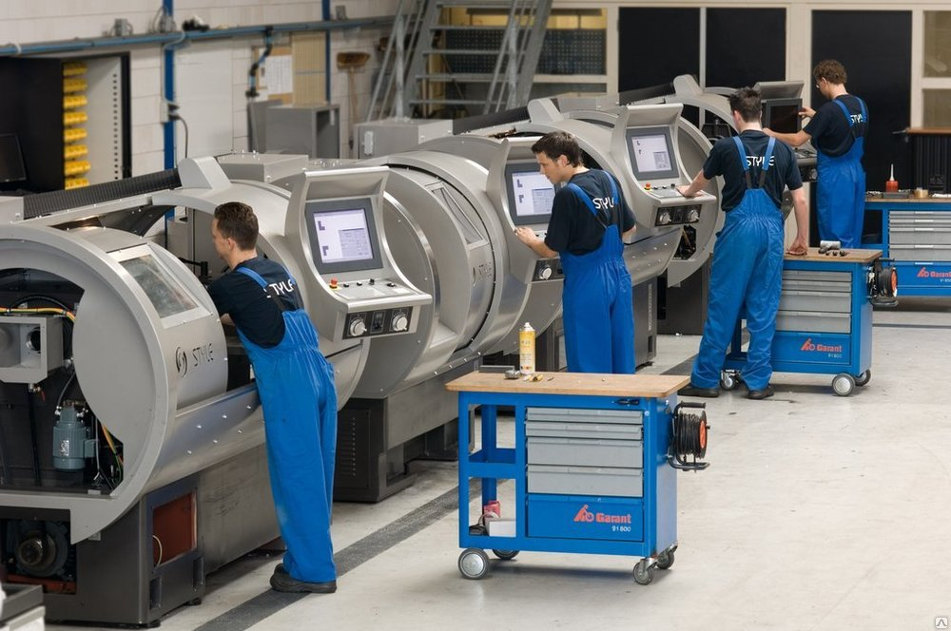
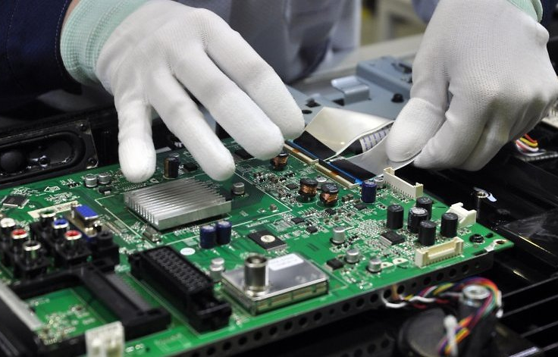
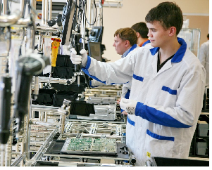



СОВРЕМЕННАЯ ТЕХНОСФЕРА И ИФОРМАЦИОННАЯ СРЕДА XXI ВЕКА

Slide 4
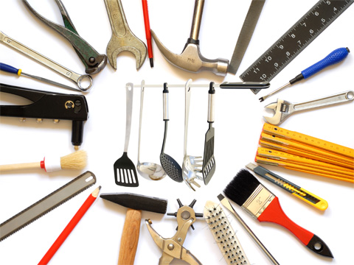

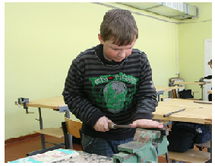
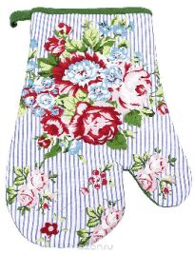
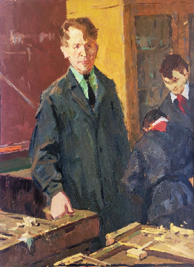
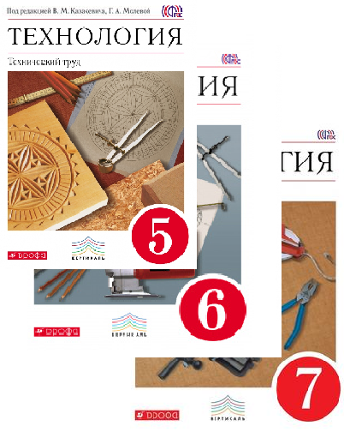
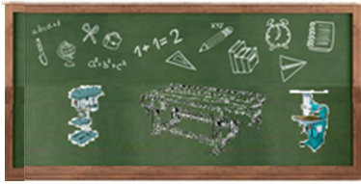
Техносфера и информационная среда на уроках технологии

Slide 5
ФАКТОРЫ ДЕГРАДАЦИИ ТЕХНОЛОГИЧЕСКОГО ОБРАЗОВАНИЯ ОБУЧАЮЩИХСЯ В ОРГАНИЗАЦИЯХ ОБЩЕГО ОБРАЗОВАНИЯ
ПЕДАГОГИЧЕСКИЕ
1. Устаревшее содержание технологического образования, более соответствующее простому ремесленному труду, владение которым было необходимо для ведения домашнего хозяйства в первой половине прошлого века. Соответственно падение интереса обучаемых к предмету «Технология».
2. Существующая материально-техническая база образовательных организаций (там, где она осталась) сохранила состояние и уровень бывшего в СССР трудового обучения. На ее основе нельзя изучить современных технологии. Следствие: пренебрежительное отношение обучаемых к предлагаемым для изучения примитивным средствам труда.
НАУЧНЫЕ И СОЦИАЛЬНО-ЭКОНОМИЧЕСКИЕ
3. Понятие «технология» в научном и литературном языке в настоящее время не имеет семантически однозначной трактовки.
4. Технология, как учебный предмет, не имеет четко ограниченной предметной области общественных знаний, соответствующей какой-либо целостной базовой науке.
5. Экономическая невозможность в настоящее время и в ближайшей перспективе создавать в каждой образовательной организации материально-техническую базу для инструментальной и технически оснащенной практической деятельности для существующего содержания технологического образования.
6. Отсутствие обеспечения организаций общего образования расходными материалами и продуктами для выполнения практических работ
7. Непривлекательность для молодежи труда в сферах материального производства, транспорта в силу его непрестижности и невозможности быстрого и большого обогащения.
8. Пропаганда культа быстрого обогащения и высокий имидж в обществе богатых людей, не зависимо от способа их обогащения.

Slide 6


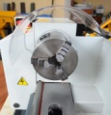
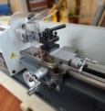
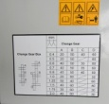
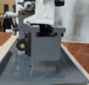


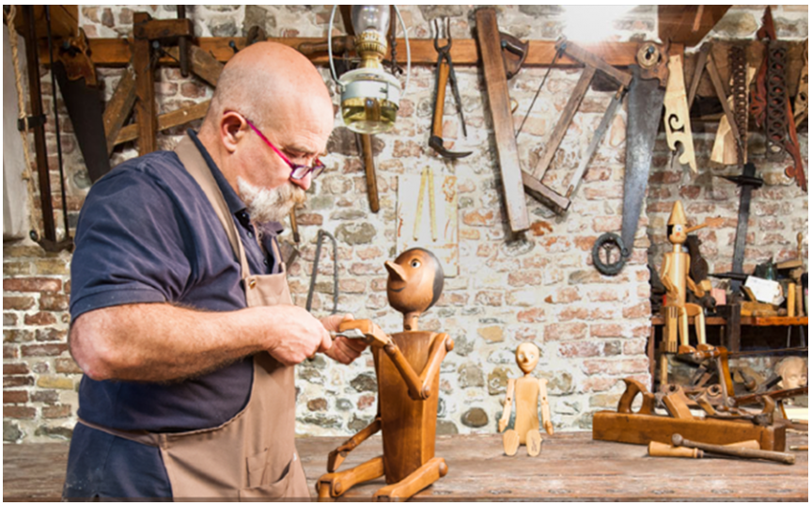



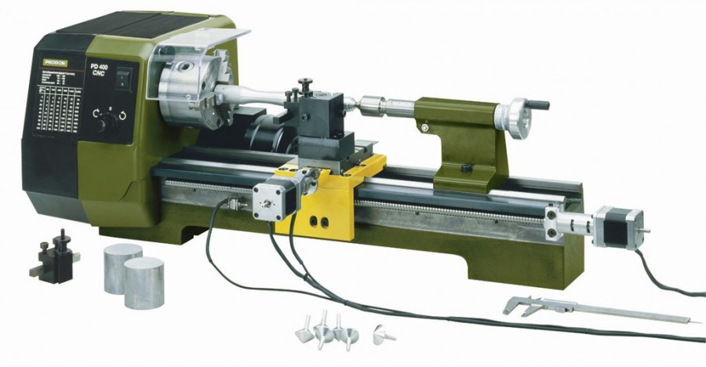
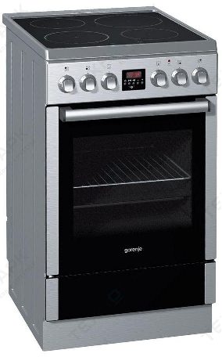
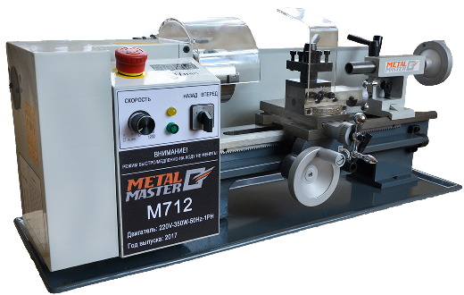
Действующее содержание общего технологического образования – это обучение ручному ремеслу и домоводству
Можно ли сохранить действующий ФГОС по технологии?
Токарный станок с ЧПУ - 330 000 рублей
Станок - 51 500 рублей
Плита – 70 000 рублей
previous
Previous
Next
PlayPrevious
1/10
Next
Close

Slide 7
Пути обновления содержания общего технологического образования обучающихся

Slide 8
НОРМИРОВАНИЕ ОСНОВНЫХ КАТЕГОРИЙ И ПОНЯТИЙ
В СОДЕРЖАНИИ ТЕХНОЛОГИЧЕСКОГО ОБРАЗОВАНИЯ
ПРОИЗВОДСТВО – это процесс преобразования предмета труда в продукт труда. Производство включает в себя основной технологический процесс и вспомогательные процессы.
ТЕХНОЛОГИЧЕСКИЙ ПРОЦЕСС – это последовательность операций воздействия на предмет труда по его преобразованию в продукт труда.
ТЕХНИКА – это орудия труда и любые искусственные устройства, созданные и используемые человеком для преобразования окружающей среды и безопасного, комфортного взаимодействия с ней.
ТЕХНОЛОГИЯ (в общая характеристика) - это сложная развивающаяся система артефактов и соответствующих им методов преобразования вещества, энергии и информации, ресурсных источников, социальных подсистем, сведений, управления, финансирования и взаимодействия с другими системами.
ТЕХНОЛОГИЧЕСКАЯ ДИСЦИПЛИНА – это строгое и точное соблюдение в процессе производства требований к технологии изготовления продукции, которые содержатся в технологических документах.
ТЕХНОЛОГИЧЕСКАЯ КУЛЬТУРА – это уровень развития преобразовательной деятельности человека, выраженный в совокупности достигнутых технологий материального и духовного производства и позволяющий ему эффективно участвовать в современных технологических процессах на основе гармоничного взаимодействия с природой, обществом и технологической средой.

Slide 9
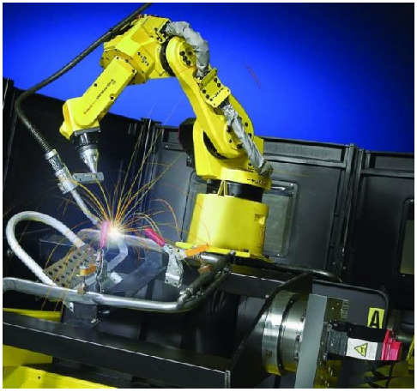
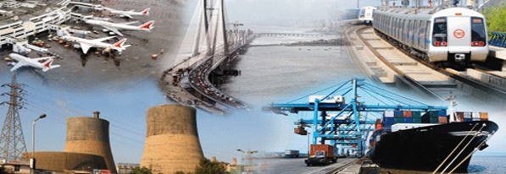
ОПРЕДЕЛЕНИЕ ПОНЯТИЯ «ТЕХНОЛОГИЯ»
По методологии ООН различают:
а) технологию в чистом виде(dissembled technology), характеризующую методы и технику производства материальных продуктов и нематериальных услуг; это содержание и форма построения конкретного технологического процесса того или иного производства;
б) воплощенную технологию (embodied technology), охватывающую методы производства, инструменты, машины, оборудование, сооружения, целые производственные системы, а также продукцию с высокими технико-экономическими параметрами; это выражение способа производства в целом с позиций его основных научно-технических характеристик.

Slide 10
Общеметодологическое определение технологии
Технология - это строго упорядоченный (алгоритмизированный, предполагающий возможность стереотипного повторения операций и результатов) комплекс организационных мер, операций и методов воздействия на материалы, энергию, информацию, объекты живой природы или социальной среды, который предопределяется имеющимися техническими средствами, научными знаниями, квалификацией работников, инфраструктурой и обеспечивает возможность преобразования предметов труда в желательные одинаковые конечные продукты труда, обладающие заданной потребительной стоимостью.

Slide 11
НАУЧНЫЙ БАЗИС СОВРЕМЕННОГО ОБЩЕГО ТЕХНОЛОГИЧЕСКОГО ОБРАЗОВАНИЯ
ОБЛАСТИ СУЩЕСТВОВАНИЯ ПРЕДМЕТОВ ТРУДА
МАТЕРИАЛЬНЫЕ ОБЪЕКТЫ
естественная природная среда (сфера неживой природы);
естественная природная среда (сфера живой природы);
квазиприродная среда – ТЕХНОСФЕРА (неживая составляющая);
квазиприродная среда – ТЕХНОСФЕРА (живая составляющая).
ЭНЕРГИЯ
ИНФРМАЦИОННАЯ СРЕДА
СОЦИАЛЬНАЯ СРЕДА
ПРЕДСТАВЛЕНИЕ ПРЕДМЕТОВ ТРУДА В ТЕХНОЛОГИЯХ
Предметная область физического проявления
Вид
Форма воплощения (нормальное состояние)
ТЕХНОЛОГИЧЕСКИЕ ПРОЦЕССЫ
Получение
Преобразование
Транспортировка
Применение (использование или эксплуатация)
Накопление и хранение
Утилизация

Slide 12
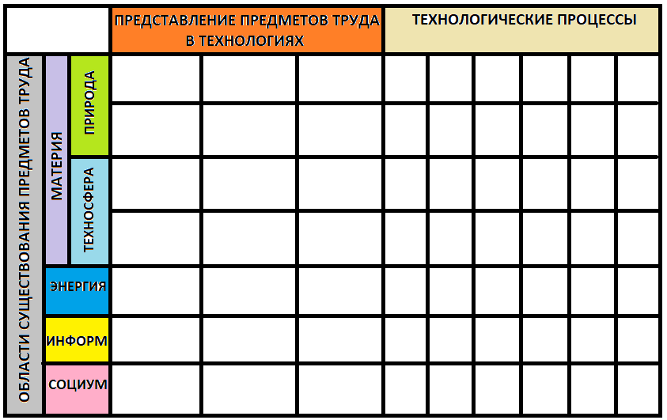
МОРФОЛОГИЧЕСКАЯ МАТРИЦА ТЕХНОЛОГИЙ

Slide 13
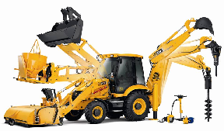
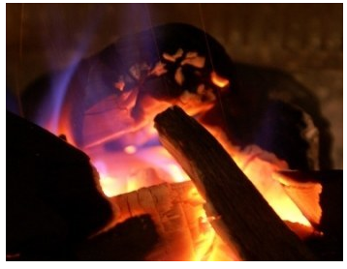
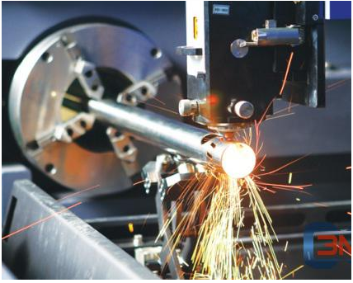
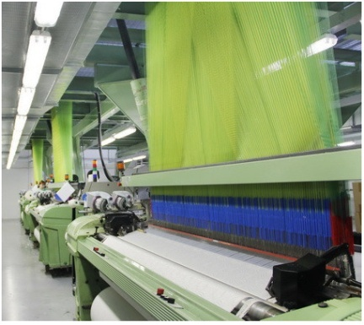
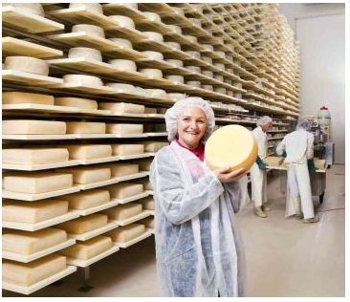
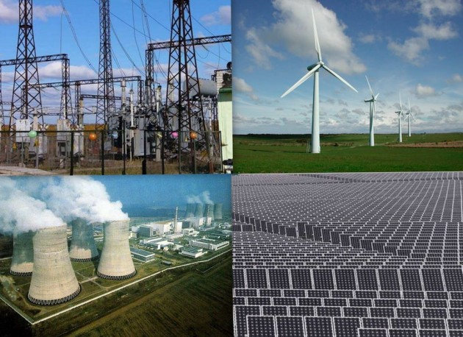

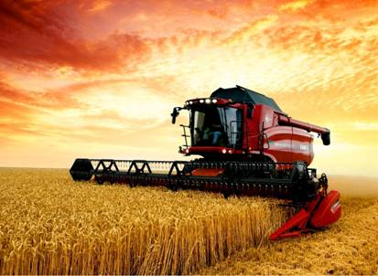
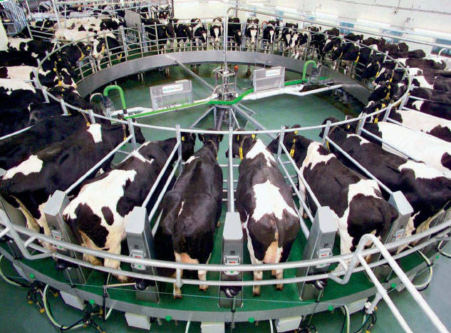

Г. Спектр технологий в новом содержании школьного технологического образования

Slide 14


ТЕМАТИЧЕСКОЕ Содержание курса технологии в НАЧАЛЬНОМ, основном и ПОЛНОМ СРЕДНЕМ ОБЩЕМ ОБРАЗОВАНИИ
Основы производства.
Технология.
Техника.
Технологии получения, обработки, преобразования и использования материалов (включая пищевые продукты).
Технологии получения, преобразования и использования энергии.
Технологии получения, обработки и использования информации.
Технологии растениеводства.
Технологии животноводства.
Социально-экономические технологии.
Методы и средства творческой исследовательской и проектной деятельности (технологии науки).

Slide 15
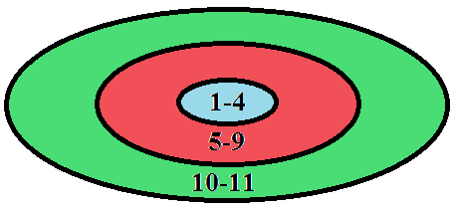
Концентрическое построение содержания общего технологического образования базовая инвариантная составляющая + вариативная часть
1-4 классы – пропедевтическое технологическое образование
5-9 классы – основное общее технологическое образование
10-11 классы углубленное общее технологическое образование

Slide 16
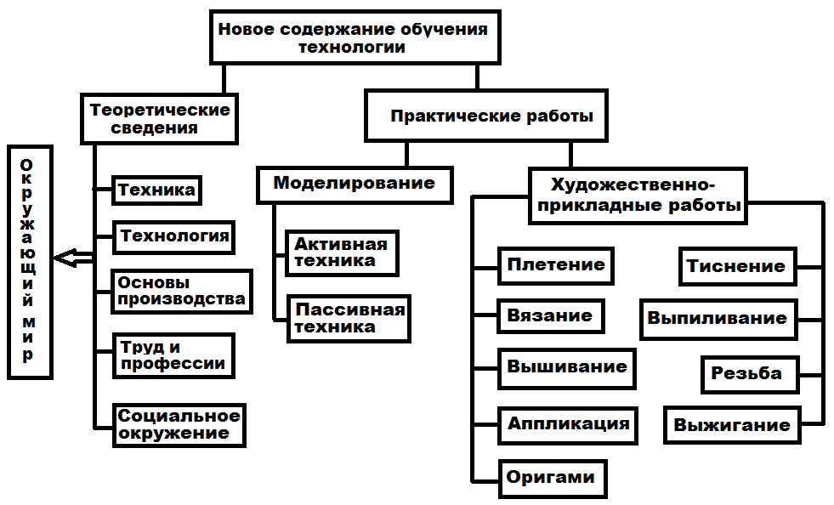
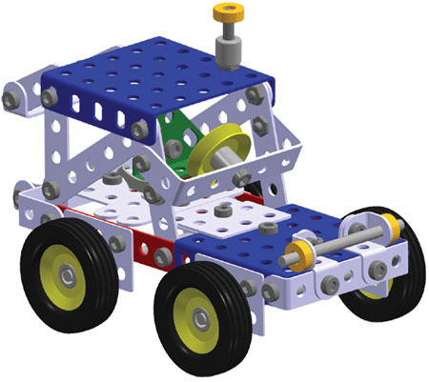
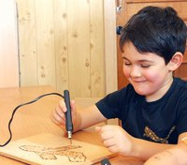
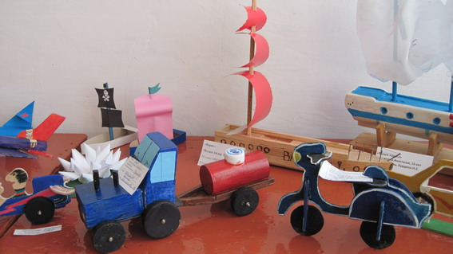
Проект структуры и информационного наполнения нового содержания ОБЩЕГО технологического образования
НАЧАЛЬНАЯ ШКОЛА

Slide 17
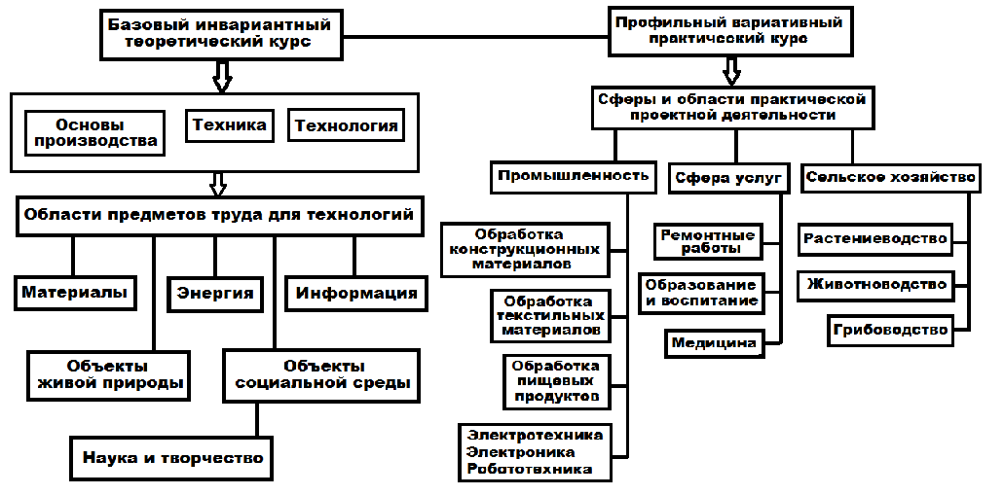
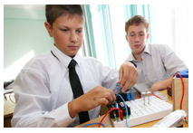
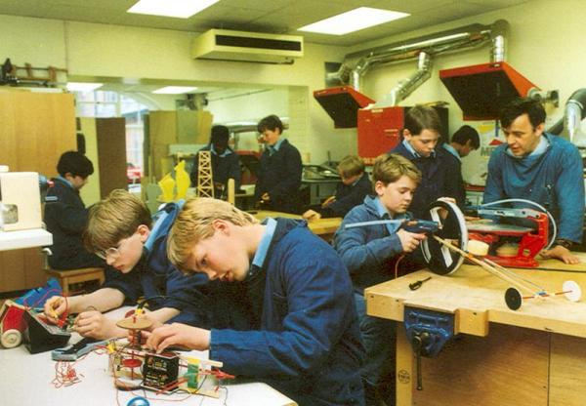
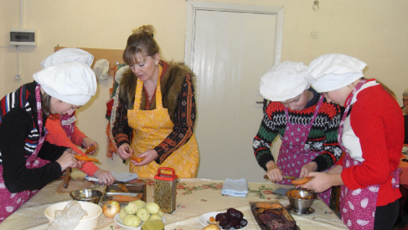
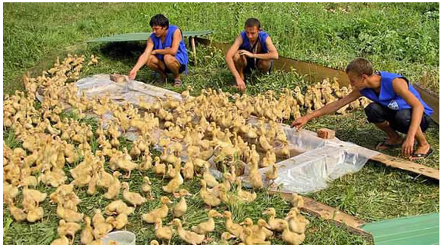
Проект структуры и информационного наполнения нового содержания ОБЩЕГО технологического образования
Основная школа

Slide 18
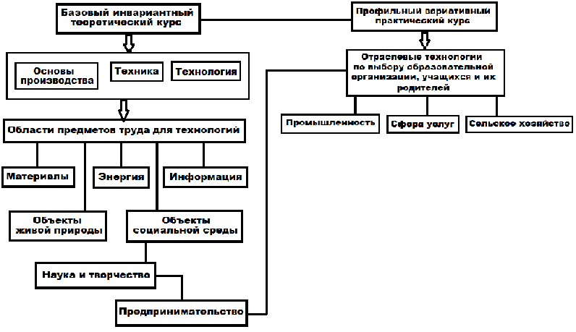
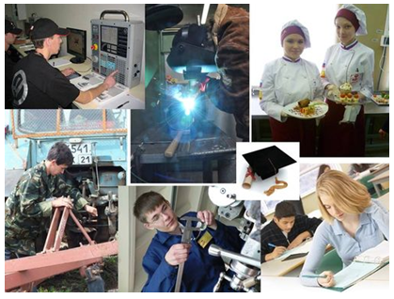
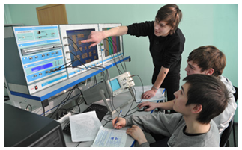
Проект структуры и информационного наполнения содержания ОБЩЕГО технологического образования полная средняя школа

Slide 19
КУРС ТЕХНОЛОГИИ В ОСНОВНОМ ОБЩЕМ ОБРАЗОВАНИИ
Классы Темы |  | 5 класс | 6 класс | 7 класс | 8 класс | 9 класс
Тема 1. Основы производства. | Теор. | Техносфера как среда обитания человека. Потребительские блага и их производ­ство. Общая характеристика производства. | Труд как основа производства Предметы труда в производстве. Вещество, энергия, информация, объекты живой природы, объекты социальной среды как предметы труда | Современные средства труда. Средства труда в производстве. Энергетические установки и аппараты как средства труда. | Продукт труда. Средства измерения и контроля процесса производства и продуктов труда. | Транспортные средства при производстве материальных и нематериальных благ. Особенности транспортировки жидкостей и газов.
 | Пр. | Сбор дополнительной информации по теме в интернете и справочной литературе. Проведение наблюдений. Составление рациональных перечней потребительских благ для современного человека. Экскурсии. Подготовка рефератов | Сбор дополнительной информации по теме в интернете и справочной литературе. Ознакомление с образцами предметов труда. Проведение наблюдений. Экскурсии. Подготовка рефератов | Сбор дополнительной информации по теме в интернете и справочной литературе. Проведение наблюдений. Учебное управление средствами труда. Экскурсии. Подготовка рефератов | Сбор дополнительной информации по теме в интернете и справочной литературе. Проведение наблюдений. Ознакомление с измерительными приборами и проведение измерений различных физических величин. Экскурсии. Подготовка рефератов | Сбор дополнительной информации по теме в интернете и справочной литературе. Проведение наблюдений. Сравнение характеристик транспортных средств. Моделирование транспортных средств. Экскурсии. Подготовка рефератов.
Тема 2. Технология. | Теор. | Сущность технологии в производстве потребительских благ. Виды технологий по сферам производства. | Основные признаки технологии. Технологическая дисциплина. Техническая и технологическая документация. Особенности создания технологической документации для швейного производства одежды. | Технологическая культура. Технологическая культура производства. Технологическая культура человека. Культура труда. | Классификация технологий. Общепроизводственное и отраслевые виды технологий. Технологии и технологические средства | Перспективные технологии 21-го века. Объемное моделирование. Нанотехнологии, их особенности и области применения. Перспективы развития информационных технологий.
 | Пр. | Сбор дополнительной информации по теме в интернете и справочной литературе. Экскурсия на производство по ознакомлению с технологиями конкретного производства. | Сбор дополнительной информации по теме в интернете и справочной литературе. Чтение и выполнение технических рисунков, эскизов, чертежей. Чтение и составление технологических карт. | Сбор дополнительной информации по теме в интернете и справочной литературе. Составление инструкций по технологической культуре работника. Самооценка личной культуры труда | Сбор дополнительной информации по теме в интернете и справочной литературе об конкретных видах отраслевых технологий. Составление технологических карт. | Сбор дополнительной информации по теме в интернете и справочной литературе. Разработка технологий для выбранного продукта труда.

Slide 20


Преемственные учебники для предмета технология (1-4 классы; 5-9 классы), подготовленные Издательством «Просвещение»

